Slide 1
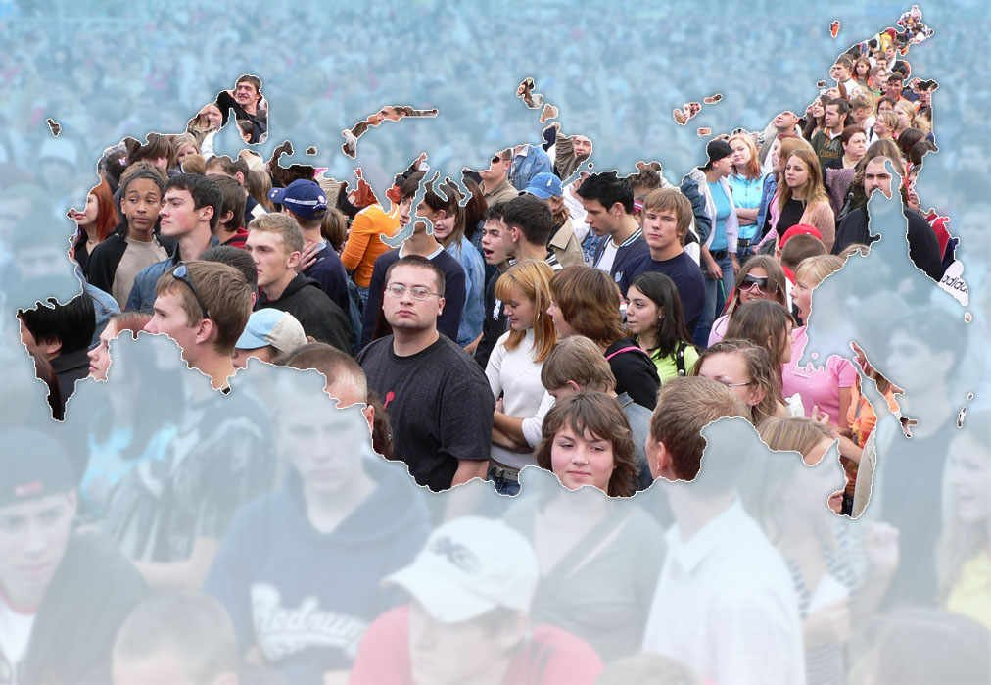

Slide 2
Динамика численности населения
Быковского сельского поселения
2005-2015 гг.
Автор работы: Горбунова Зоя Владимировна
ученица 9 класса МБОУ «Быковская ООШ»,
Руководитель: Чепурина Галина Михайловна,
учитель географии

Slide 3
Цель работы:
Изучение и анализ статистических материалов Быковского сельского поселения для выявления демографической картины.
Задачи:
1. Изучить литературу по данному вопросу.
2. Проследить динамику численности населения Быковского сельского поселения за период с 2005-2015гг.
3. Определить показатели рождаемости, смертности и естественного прироста населения Быковского сельского поселения за указанный период.
4. Выявить возможные пути, влияющие решения данной проблемы.

Slide 4
Гипотеза: Численность населения Быковского сельского поселения изменяется в результате естественного прироста.
Хронологические рамки исследования охватывают современный этап демографического развития Быковского сельского поселения, последнее десятилетие (2005-2015 гг.)

Slide 5
Методы исследования:
Анализ литературных источников;
изучение и анализ архивных данных администрации Быковского сельского поселения;
обработка статистических данных;
составление и анализ диаграмм.

Slide 6
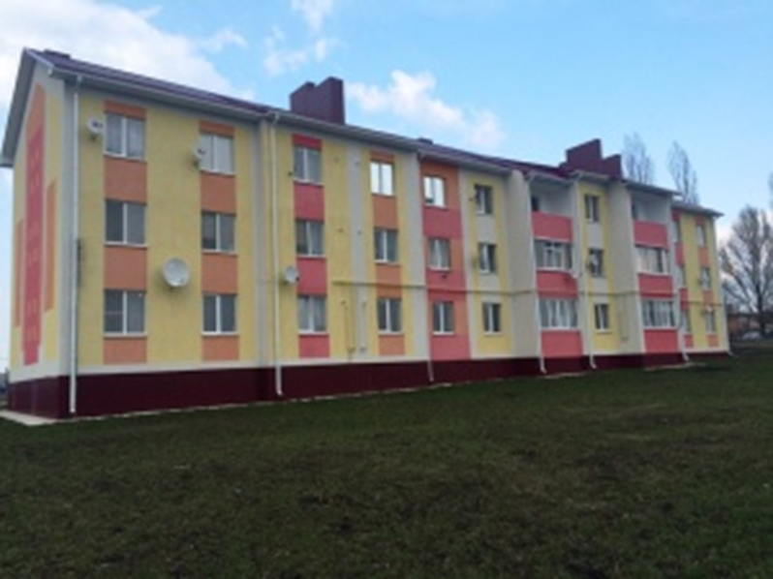
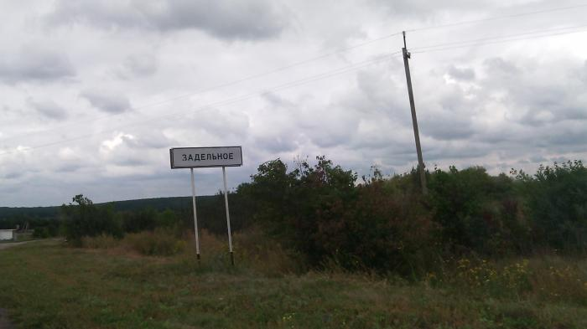
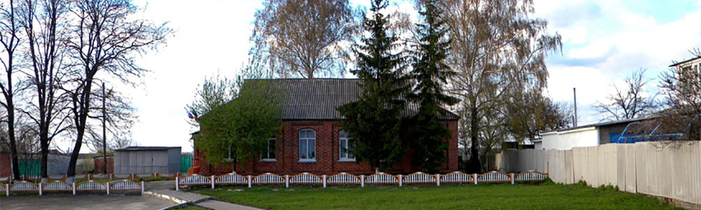
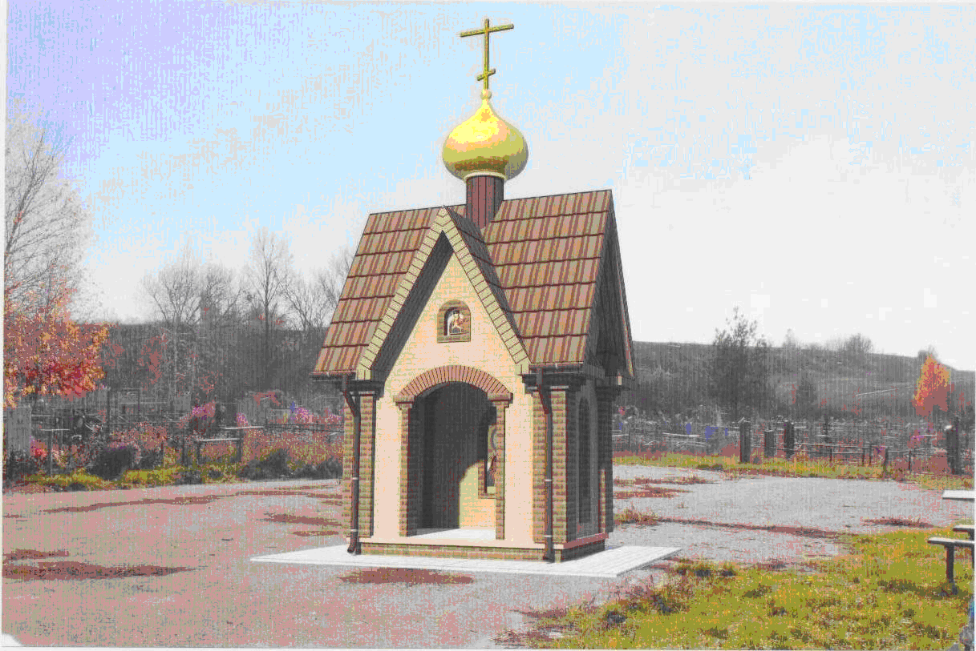
Социально -экономическая характеристика Быковского сельского поселения

Slide 7
Подворная перепись 1884 года
Населенный пункт |  | Численность населения | Женщин | Мужчин
Д.Быкова |  | 782 | 382 | 400
Д.Задельное | Собственность Стойкиных | 234 | 108 | 126
 | Собственность Стрелковых | 86 | 43 | 43
X. Быковский |  | 168 | 86 | 82
Крапивенские постоялые дворы |  | 30 | 16 | 14
X. Александровка |  | 135 | 75 | 60
С. Козьмодемьянское |  | 888 | 446 | 442
Общая численность |  | 2323 | 1156 | 1158

Slide 8
Ведомость о приходе (1916 г.)
Населенный пункт | Число домов | Мужчин | Женщин | Численность населения | Расстояние от церкви
С. Крапивное | 168 | 664 | 656 | 1320 | При церкви
д. Быкова | 166 | 722 | 683 | 1405 | В 3-х верстах
д. Ворсклова | 99 | 320 | 344 | 664 | В 2-х верстах
х. Быкова | 32 | 114 | 107 | 221 | В 4-х верстах
х. Каменный Лог | 3 | 9 | 8 | 17 | В 6-ти верстах
Итого в приходе | 468 | 1829 | 1798 | 3627

Slide 9
Демографическая ситуация конца 20 века
Годы | Р | С | ЕП | Численность населения
1996 | 8 | 27 | -19 | 1263
1997 | 9 | 27 | -18 | 1290
1998 | 9 | 25 | -17 | 1290
1999 | 5 | 35 | -30 | 1315
2000 | 12 | 46 | -34 | 1322

Slide 10
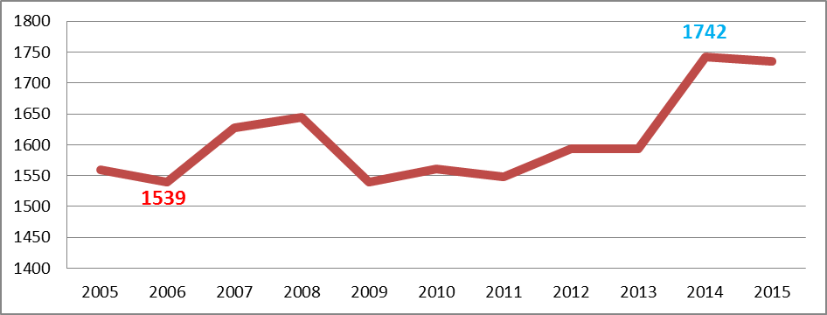
Численность населения
Быковского сельского поселения
2005-2015гг.

Slide 11
Годы ( период) | Число рождённых детей | Численность населения | Коэффициент рождаемости | Уровень рождаемости
2005 | 14 | 1560 | 8,9 | очень низкий
2006 | 13 | 1539 | 8.4 | очень низкий
2007 | 11 | 1628 | 6.7 | очень низкий
2008 | 7 | 1645 | 4.2 | очень низкий
2009 | 14 | 1540 | 9 | очень низкий
2010 | 17 | 1561 | 10 | низкий
2011 | 7 | 1548 | 4.5 | очень низкий
2012 | 12 | 1593 | 7.5 | очень низкий
2013 | 8 | 1593 | 5 | очень низкий
2014 | 20 | 1742 | 11.4 | низкий
2015 | 16 | 1756 | 9,1 | очень низкий

Slide 12
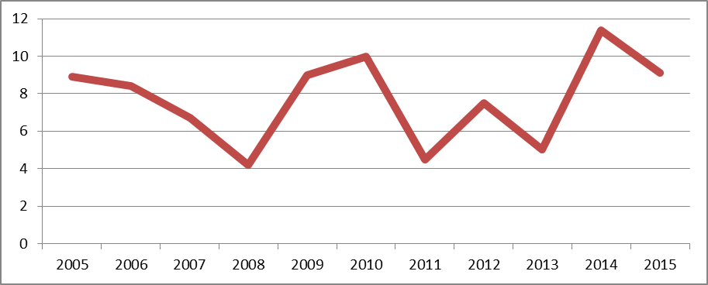
Динамика коэффициента рождаемости
Быковского сельского поселения
2005-2015гг.

Slide 13
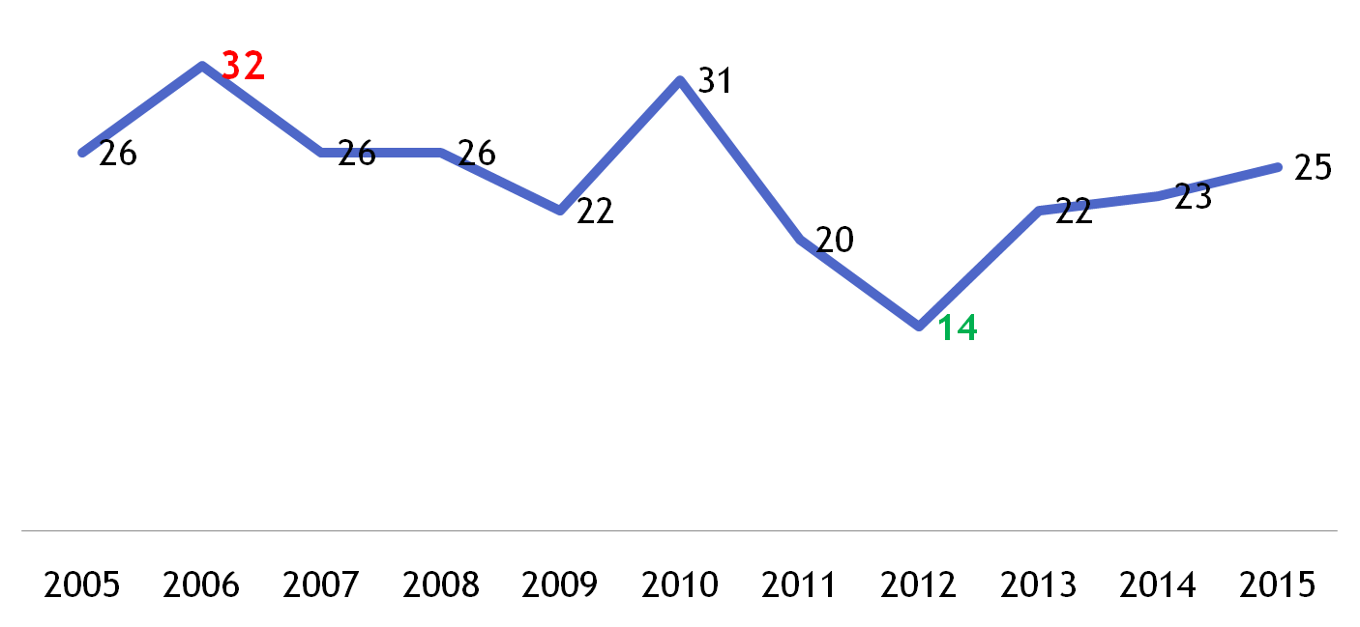
Динамика смертности

Slide 14
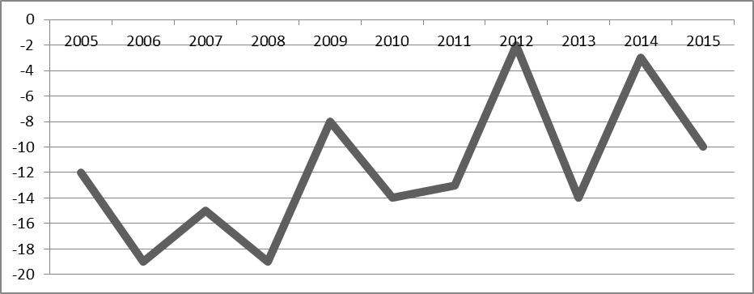
Изменения коэффициента естественного прироста населения
2005-2015гг.

Slide 15
Коэффициент жизненности
Годы | Коэффициент рождаемости ⁰/₀₀ на 1000ч. | Коэффициент смертности ⁰/₀₀ на 1000ч. | Коэффициент жизненности на 1000ч. (⁰/₀₀)
2005 | 8,9 | 16,6 | 54
2006 | 8.4 | 20.8 | 40,6
2007 | 6.7 | 16 | 42,3
2008 | 4.2 | 15,8 | 27
2009 | 9 | 14.3 | 63,6
2010 | 10 | 20 | 55
2011 | 4.5 | 12,9 | 35
2012 | 7.5 | 8.8 | 85,7
2013 | 5 | 13,8 | 36,3
2014 | 11.4 | 13,2 | 87
2015 | 9,1 | 14,2 | 61,5
меньше 100%, то население региона вымирает;
выше 100%, то численность населения увеличивается.

Slide 16
Выводы:
1. Демографическая ситуация - это комплексная количественная характеристика и качественная оценка демографических процессов, протекающих на определенной территории: их тенденций, итогов к определенному периоду и последствий.
2. За последние сто лет население Быковского сельского поселения сократилось более чем в два раза. Ситуация очевидна: наше поселение, как и как и вся страна переживает демографический кризис.
3. Проанализировав демографическую ситуацию в Быковском сельском поселении путем обработки статистических данных, мы выяснили, что в период с 2005 по 2015 год наблюдались очень низкие показатели рождаемости, средние и высокие показатели смертности, а показатели естественного прироста имеют отрицательное значение, что показывает естественную убыль населения.

Slide 17
